Slide 1

VALOR REAL DE LA PROPIEDAD INMUEBLE

Slide 2
VALOR REAL DE LA PROPIEDAD INMUEBLE
VALOR REAL: Es el avalúo de los bienes inmuebles realizado por el Estado a través de Catastro, efectuado con fines fiscales o tributarios y la base de cálculo o monto imponible para el cobro de determinados tributos.
DISPOSICIONES LEGALES Y REGLAMENTARIAS APLICABLES:
T.O. 1996 Título 1 Sec. II Cap. 2 arts. 10 a 13 (leyes 12804, 13695, 13782 y DL 14351)
I.T.P.: art. 4 TO 96 T. 19 y arts. 3, 4, y 8 del Dec 252/98
Arancel Oficial: art. 5to. lit b)
I.R.P.F.: art. 20 TO 96 T. 7.

Slide 3
Titulo 1 Texto Ordenado 1996
Capítulo 2: Valor real de la propiedad inmueble
Artículo 10º.- Fijación del valor real
Fuente: Ley 12.804 de 30 de noviembre de 1960, artículo 279º. Ley 13.695 de 24 de octubre de 1968, artículo 115º (Texto integrado).
Artículo 12º.- Cálculo de impuestos

Slide 4
FIJACION DEL VALOR REAL: Art. 10 TO 96 T 1
Lo comete a la Dirección Nacional de Catastro que depende del Ministerio de Economía y Finanzas, y en definitiva del Poder Ejecutivo.
En Montevideo: D.N.C.: se solicitan valores reales de todo el país
En el interior: Oficinas Delegadas: una en la capital de cada Departamento, valores reales de sus respectivos departamentos, y Oficinas Locales en Pando y Piriápolis.

Slide 5
Actualización del valor real
El valor real se actualiza anualmente (hasta 1975 fue cada 3 años) por Decreto del P.E. (en diciembre), que fija un coeficiente, y rige a partir del 1ro. de enero siguiente.
El último Dec es el 416/023 de 19/12/2023 que establece que el valor real de los inmuebles urbanos, suburbanos y rurales para el año 2023 se determina aplicando el coeficiente 1,0388 sobre los valores reales de 2022.

Slide 6
VALORES
EN CONSECUENCIA TENEMOS:
VALOR REAL VIGENTE: el que surge de la cédula catastral expedida este año (2021 porque se aplica para el año posterior al fijado, es decir 2022) (para I.R.P.F.).
VALOR REAL ACTUALIZADO: resulta de aplicar el coeficiente del Índice de Precios al Consumo (acumulado hasta el mes anterior a la actuación) (para I.T.P. y Arancel) al Valor Real Vigente.
VALOR REAL GRAVADO: Es el valor real vigente y actualizado al momento de acaecer el hecho generador, determinante de la obligación tributaria

Slide 7
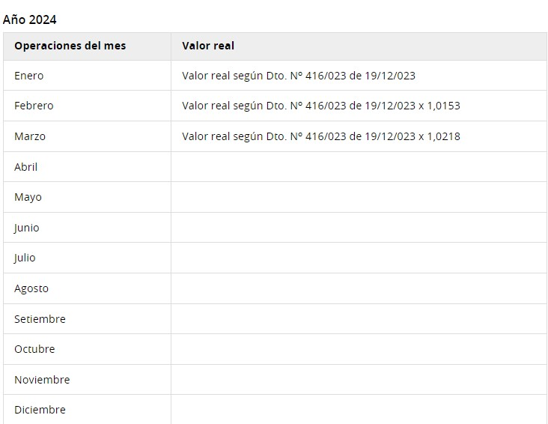
Coeficiente de ajuste de inmuebles

Slide 8
ACTUALIZACIÓN VALOR REAL
Cómo se actualiza el valor real vigente
VALOR REAL VIGENTE
COEFICIENTE IPC para ITP
VALOR REAL ACTUALIZADO

Slide 9
CONTENIDO DEL VALOR REAL
En general comprende: valor de la tierra más valor de las construcciones o mejoras.
Teniendo en cuenta que los Departamentos se dividen en 3 zonas: urbana, suburbana y rural, determinadas por las Intendencias (Ley de Centros Poblados: 10723 de 21/4/46 arts. 1 a 4, con las modificaciones efectuadas por la ley 10866 de 25/10/46).

Slide 10
CONTENIDO DEL VALOR REAL
El contenido del valor real es siempre el mismo, lo que difiere es la forma de avalúo:
a) urb. y suburbanos de todo el país, y Montevideo rural: Catastro da valor real de tierra y mejoras por separado, y luego el total de la suma.
b) rurales del interior: Catastro a la tierra le suma un 20% (ficto) y lo da ya sumado (tierra 100, construcciones 20: valor real total 120 en cédula catastral).
La FORMA DE AVALÚO es directa en urbanos, suburbanos de todo el país, y rurales de Montevideo. Se coteja las construcciones con los planos determinando el valor.
Salvo en los rurales del interior en los cuales, por razones prácticas es el valor tierra más el 20% ficto por concepto de mejoras (16,67% del valor real total).

Slide 11
CEDULA CATASTRAL
Art. 10 TO inc. 4to “el V.R se expresará en los documentos que expedirá Catastro”
Tiene valor legal.
Certifica el valor catastral base de un bien inmueble, y en los supuestos de corresponder si cumple o no con la Ley de caracterización urbana Ley 17296 art. 178.
Se presenta ante las oficinas recaudadoras, y se adjunta a la documentación que se lleva a inscribir a los Registros.
Cualquier persona puede solicitarla:
En la Dirección Nacional de Catastro, Oficinas Delegadas de Catastro o Locales del interior, y se brinda un servicio en forma gratuita de consulta y emisión de cedulas catastrales no informadas de todo el país vía Internet desde el sitio
www.catastro.gub.uy.

Slide 12
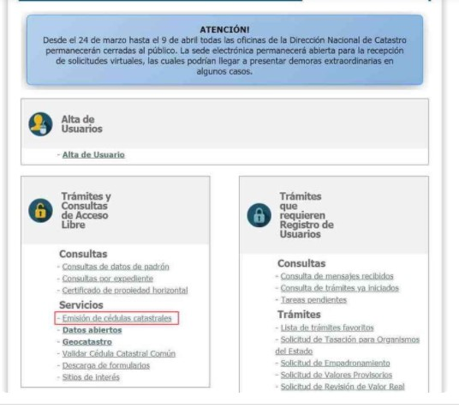
Pagina D.G de Catastro

Slide 13
Cédula Catastral Informada
Es el documento que se solicita a Catastro cuando se necesita información adicional de determinado inmueble, por ejemplo antecedentes gráficos (planos anteriores al actual si hubo una fusión de padrones o fraccionamiento), número de padrón anterior mayor área, etc.
Se solicita previo registro como usuario en la página de la Dirección Nacional de Catastro, ingresando los datos necesarios para la obtención de la cédula catastral.

Slide 14
Declaración Jurada de Caracterización Urbana
Fue creada por el artículo 178 de la Ley 17.296 del 21 de febrero de 2001 y luego reglamentada en varias oportunidades.
El objetivo es trabar la realización de determinados negocios jurídicos con inmuebles, (traslación o constitución de dominio o hipoteca o compromisos de compraventa de padrones urbanos y suburbanos de todo el país), si las obras existentes en los mismos no estaban regularizadas frente a la Dirección Nacional de Catastro.

Slide 15
Declaración Jurada de Caracterización Urbana
El decreto reglamentario 235/002, establecía este requisito de la declaración jurada de caracterización urbana para la inscripción de los negocios jurídicos antes mencionados, cuyo control realizarían los Registro Públicos (5 años para propiedad común de antigüedad y 10 años para propiedad horizontal).
Dirección General de Registros, al fijar criterios de calificación registral determinó por resolución 142/002, que solo exigirá la declaración jurada de caracterización urbana cuando el inmueble del que se trate haga referencia a un plano posterior a la entrada en vigencia de la ley 17.296, o sea el 26 de junio de 2002.

Slide 16
Ultima modificación Ley 19.996
CIRCULAR DE DGR 8/2021 - CARACTERIZACIÓN URBANA -
a partir del 2021 – DGR cambia de criterio dejando sin efecto la resolución 142/002 y controlara la vigencia de la caracterización urbana en toda escritura de traslación o constitución de dominio e hipoteca e inscripción de compromisos de compraventa de bienes urbanos y suburbanos otorgados a partir del 1 de enero del 2022 (art 125 ley 19.996)

